Slide 1
ŠPORNI DAN – 3. Č
11. 11. 2020

Slide 2
1. AKTIVNOST
Danes bomo poskrbeli za naše zdravje.
Ker boš telovadil-a, se obleci udobno. Upam, da si zajtrkoval-a, da ti ne bo zmanjkalo moči.
Za uvod se boš ogrel-a z učiteljico Ireno in učiteljem Davidom.
https://www.osnhr.si/zdrav-duh-v-zdravem-telesu/
Na koncu ogrevanja ne pozabi narediti požirek ali dva vode.
PA GREMO NAPREJ……..

Slide 3
2. AKTIVNOST – krožna vadba
Predno boš pričel-a vadbo, ki je prikazana na naslednji strani, nekaj NASVETOV in OPOZORIL:
- Če živiš v hiši, lahko vaje izvajaš na dvorišču, drugače pa poskrbi za zračenje
prostora, v katerem boš vadil-a.
- Bodi previden/previdna pri hoji nazaj (preveri, kakšne ovire so za tabo).
- Tečeš lahko tudi na mestu.
- Krožno vadbo ponoviš trikrat, vmes počivaj in naredi en požirek vode.

Slide 5
3. AKTIVNOST
Si zadihan-a? Upam, da ti srček bije hitreje, ker to pomeni, da si vaje delal-a pravilno.
Spet je čas za požirek vode. Malo se spočij, da se pripraviš na nov izziv.
Pravijo, da je smeh pol zdravja, zato upam, da te bo tale šala nasmejala, da te bodo od smeha bolele trebušne mišice:
Papigi
Neka gospa se sprehaja z zeleno in rdečo papigo. Pa ji papigi pobegneta na češnjo. Ker ju ne more priklicati, prosi mimoidočega potepuha, če ji prinese papigi z drevesa. Potepuh spleza na češnjo in se vrne z rdečo papigo. Gospa ga malo čudno pogleda in vpraša: “Kje pa je zelena?” Potepuh pa reče: “Še ni zrela!”

Slide 6
4. CILJANJE V TARČO
Vajo lahko izvajaš zunaj ali pa v stanovanju. Če boš v stanovanju, se postavi v najdaljši prostor (mogoče hodnik).
ZA VAJO POTREBUJEŠ:
POSODO ALI ŠKATLO
MAJHNO ŽOGICO (če nimaš žogice, si jo lahko narediš iz papirja, tako da list papirja zmečkaš in oblikuješ žogico)
Škatlo ali posodo (TARČA) postaviš na tla in se od tarče odmakneš za 5 korakov.
Z žogico poskušaj zadeti tarčo. Če boš zadel 10 x zaporedoma, se od tarče oddalji za en korak.
Da si boš lažje predstavljal-a, si oglej spodnji video. Naj te ne moti, da je na posnetku več tarč.
https://video.arnes.si/portal/asset.zul?id=g1PdRFXkMqbTKIDXFmIBwK1a

Slide 7
5. AKTIVNOST – športni izziv PROSI, NAJ TI NEKDO MERI ČAS, TI PA ŠTEJ, KOLIKO PONOVITEV NAREDIŠ V ENI MINUTI. Rezultat mi javi.

Slide 9
6. Aktivnost - sprostitev
Uff, tole je bilo pa naporno, a ne? Sedaj pa je spet čas za pitje. Pred tabo je še nekaj vaj, ki ti bodo pomagale, da se spočiješ in sprostiš.
Udobno se namesti – lahko se uležeš na posteljo, kavč ali pa na tla.
Globoko vdihni. Med vdihom stisni vse mišice v svojem telesu.
Sedaj izdihni in med izdihom sprosti vse svoje mišice.
Vajo ponovi večkrat.
V nadaljevanju ti pošiljam še tri naloge, ki jih lahko izvajaš tudi kadar si jezen/a.

Slide 10
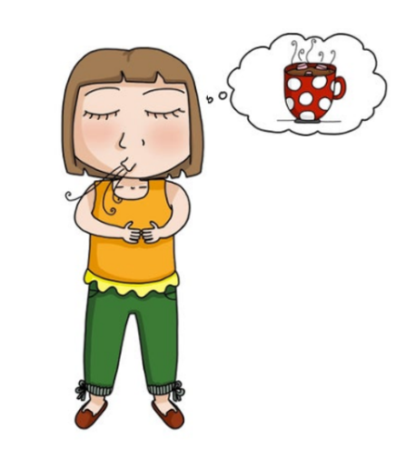
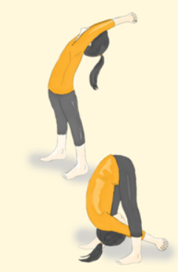
VROČA ČOKOLADA USEDI SE TAKO, DA TI BO UDOBNO (NPR. PO TURŠKO, NA PETE ITD). ZAPRI OČI IN POSTANI BOLJ POZOREN NA SVOJE DIHANJE. PREDSTAVLJAJ SI, DA V ROKI DRŽIŠ VROČO ČOKOLADO. PREDSTAVLJAJ SI NJENO BARVO IN VONJ. NATO GLOBOKO VDIHNI IN SI PREDSTAVLJAJ, DA JO VOHAŠ. NATO IZDIHNI IN SI PREDSTAVLJAJ, DA Z IZDIHOM POPIHAŠ VROČO ČOKOLADO, DA SE OHLADI. PONAVLJAJ – GLOBOK IN OSTER VDIH TER NEŽEN IZDIH.
SLON POSTAVI SE TAKO, DA STOJIŠ ŠIROKO, NOGI STA MALCE ŠIRŠE KOT V ŠIRINI BOKOV. SVOJI ROKI SKLENI PRED SABO. GLOBOKO VDIHNI IN ROKI DVIGNI VISOKO NAD GLAVO, NATO PA SUNKOVITO IZDIHNI Z ODPRTIMI USTMI IN NAJ ROKI IN GLAVA PADETA MED TVOJI NOGI. PONAVLJAJ. PREDSTAVLJAJ SI, DA SI SLON, KI IJE VODO IZ JEZERA PRED SABO. TVOJI SKLENJENI ROKI STA RILEC – KO DVIGNEŠ ROKI NAD SABO, SI PREDSTAVLJAJ, DA SE SLON S SVOJIM RILCEM POŠPRICA VODO PO HRBTU, DA SE OSVEŽI.
ČMRLJ UDOBNO SE USEDI. S KAZALCEMA SI ZAPRI UŠESA IN ZAPRI OČI. VDIHNI SKOZI NOS IN KO POČASI IZDIHNEŠ ZRAVEN MRMRAJ OZ. OPONAŠAJ ZVOK ČMRLJA.

Slide 11
7. ZADNJA AKTIVNOST
Tako, športni dan je skoraj za tabo.
Upam, da si se dobro razgibal-a, da si poskrbel-a za svojo varnost in da si se na koncu tudi lepo sprostil-a.
Sedaj pa ti ostane samo še sprehod v naravi. Prosi starše ali kakšno drugo odraslo osebo, ki živi s tabo v gospodinjstvu, da te pospremi na sprehod, ki pa naj traja vsaj 45 minut.
Prosim, da se držite splošnih navodil v času epidemije: izogibajte se javnih površin in stika z vsemi, ki niso člani vaše družine..
UPAM, DA TI JE BIL ŠPORTNI DAN VŠEČ.

